Slide 1

Sprint 0
Jamie, Alex en Jesse

Slide 2
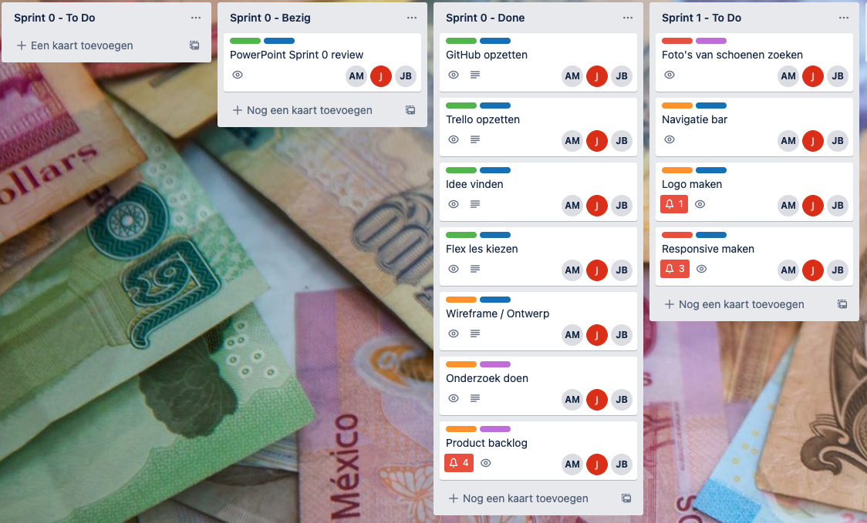
start
Besproken wat we willen gaan doen.
Taakverdeling
Doelgroep
Communicatie/ samenwerking

Slide 3
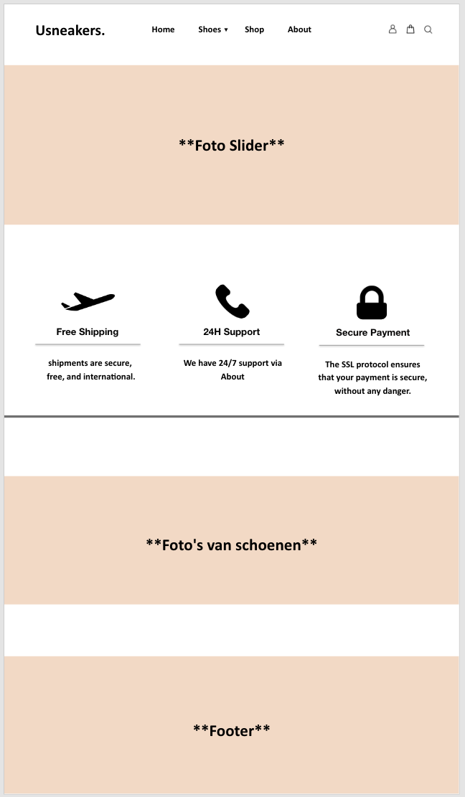
Midden
Trello
Github
wireframe

Slide 4
Wat gaan we volgende sprint doen?
Programmeren
Begin maken
Userstories

